Slide 1


“Projeto para mulheres de todas as idades, raças e religiões.
O objetivo é estreitar laços e trazer para dentro da comunidade mães, filhas, irmãs,
enfim, mulheres que precisam deste amparo físico, psicológico.”
Barra Bonita – SP
Brasil

Slide 2
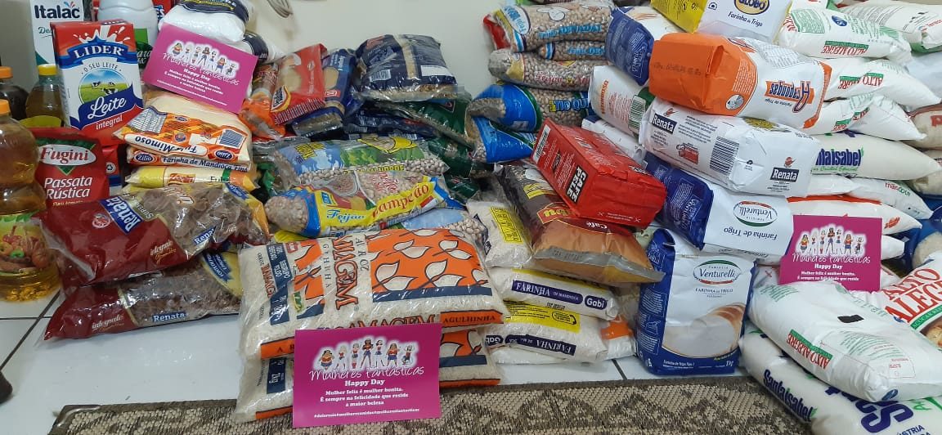
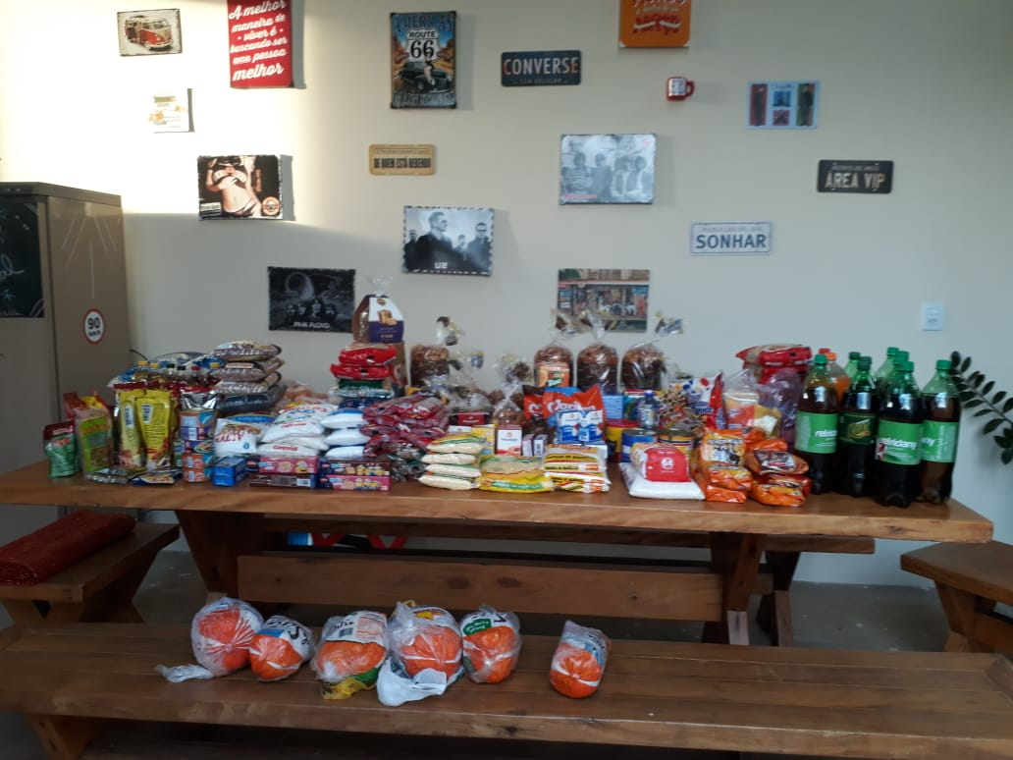
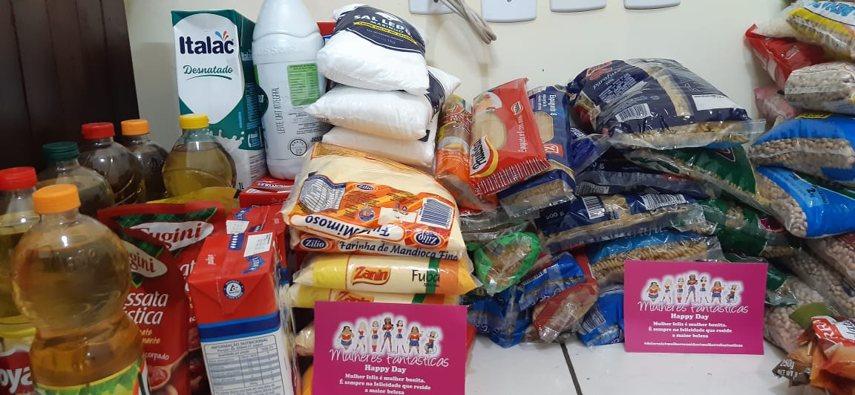
ALIMENTOS ARRECADADOS PARA DOAÇÃO

Slide 3
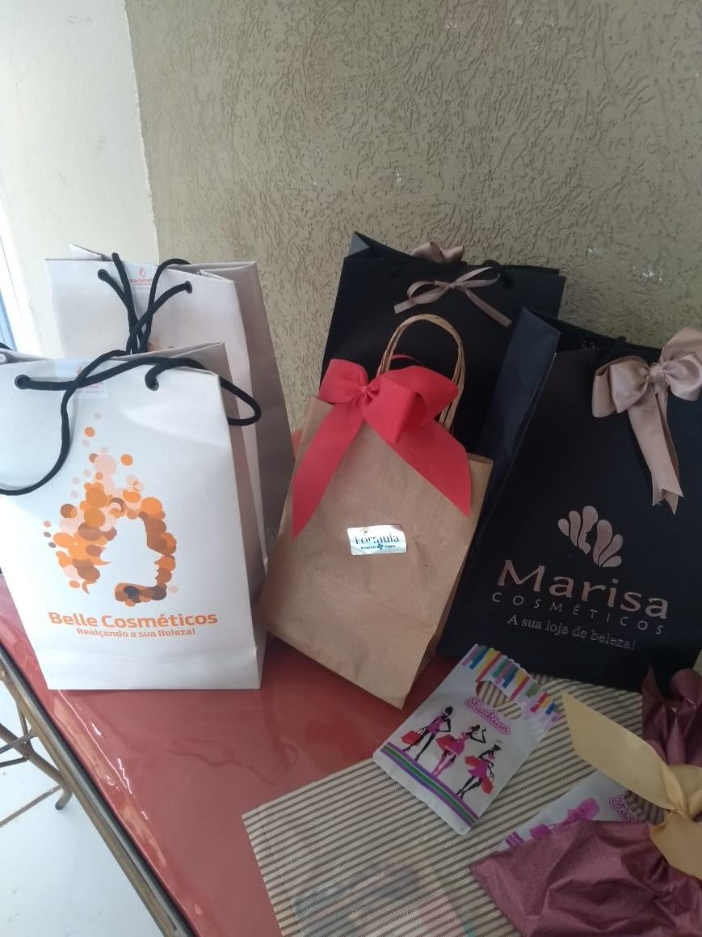
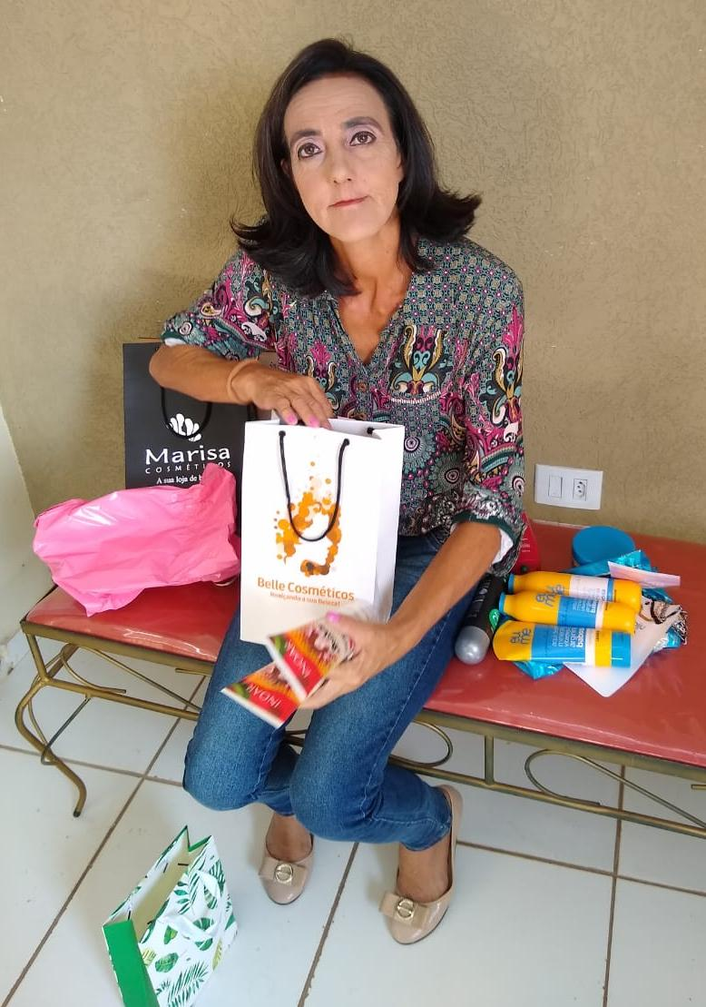
Brindes entregues para mulheres carentes amparadas pelo Projeto

Slide 4
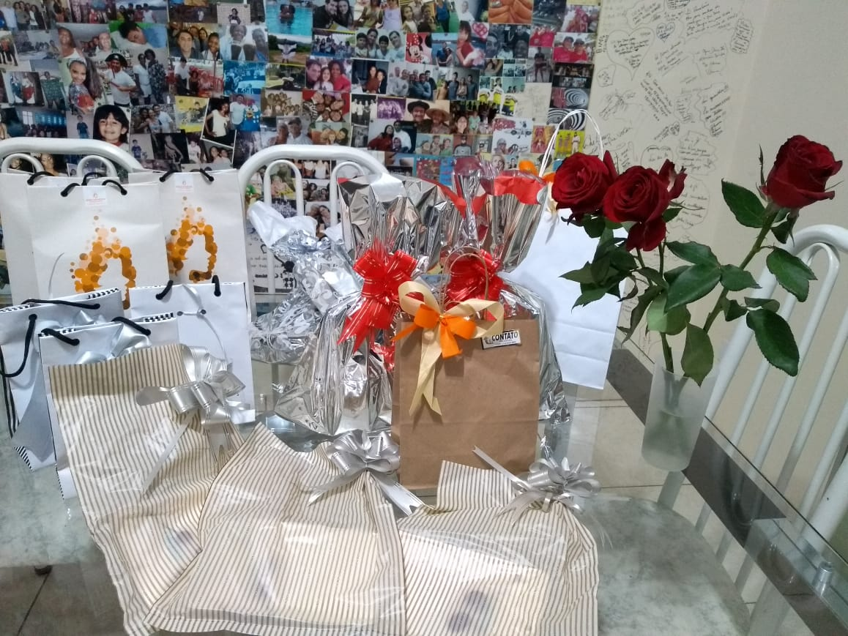
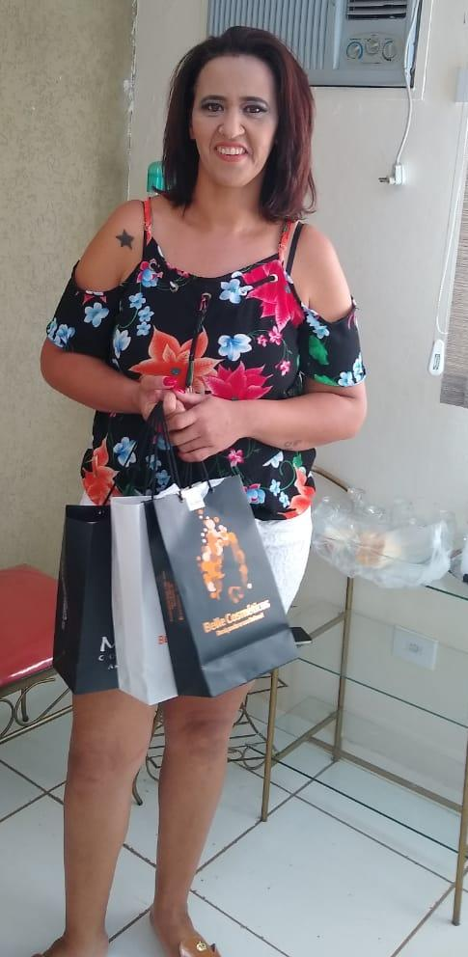
Brindes entregues para mulheres carentes amparadas pelo Projeto

Slide 5
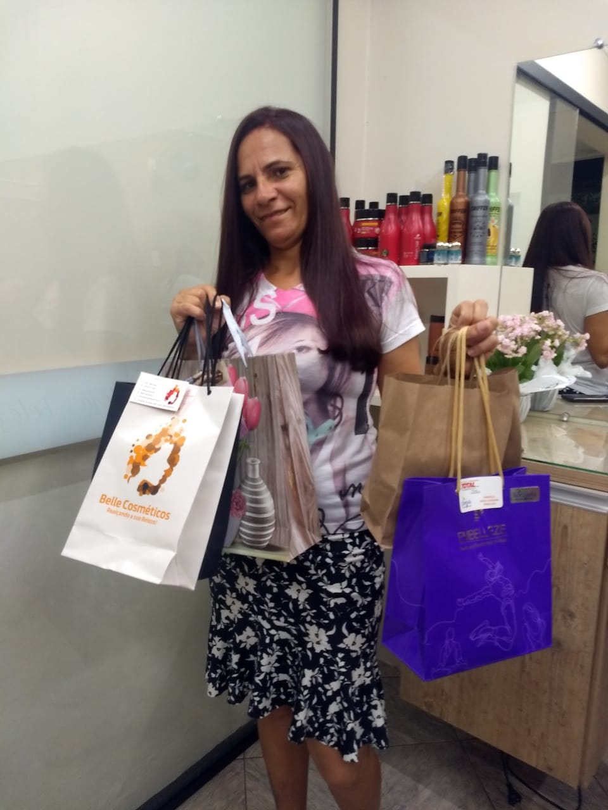
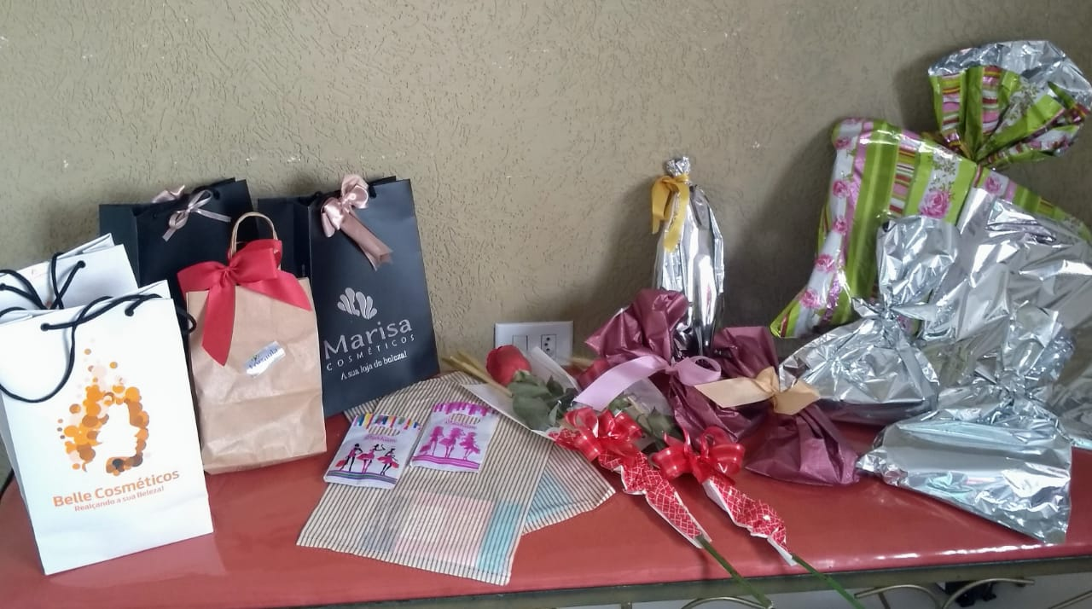
Brindes entregues para mulheres carentes amparadas pelo Projeto

Slide 6
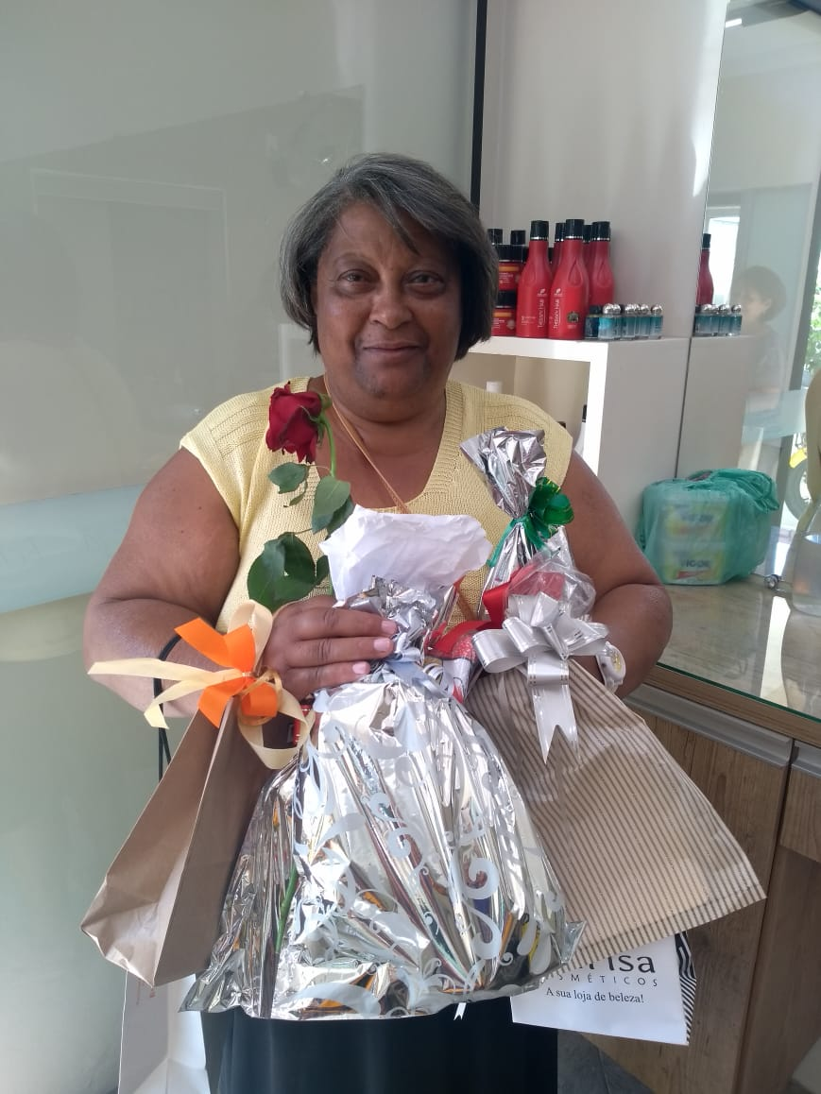
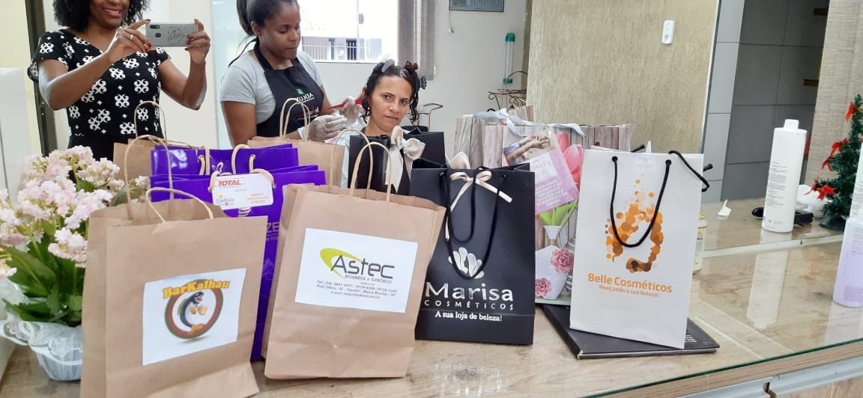
Brindes entregues para mulheres carentes amparadas pelo Projeto

Slide 7
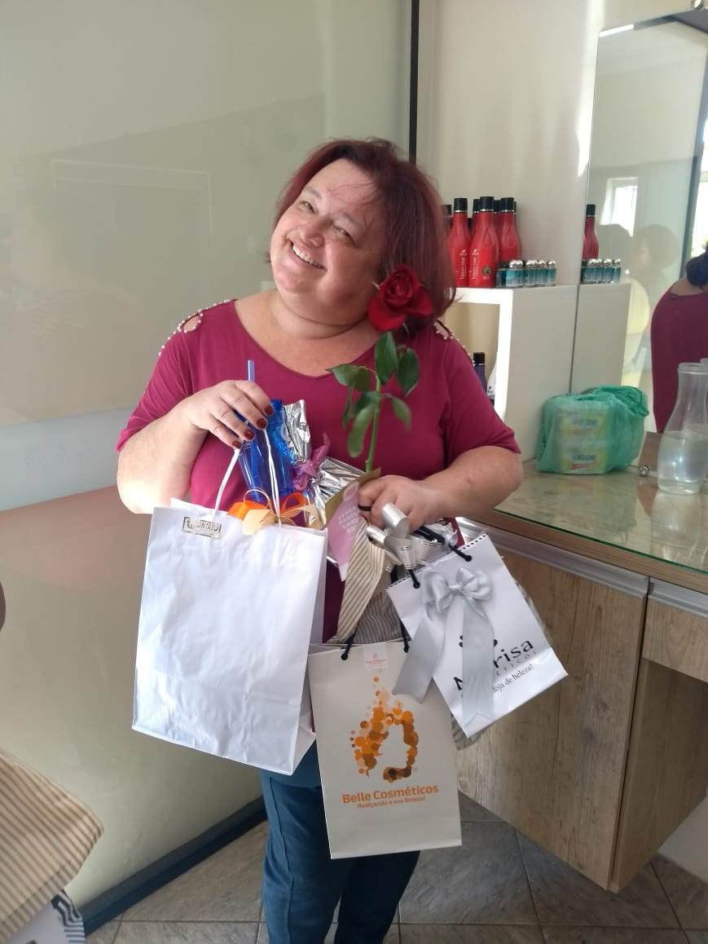
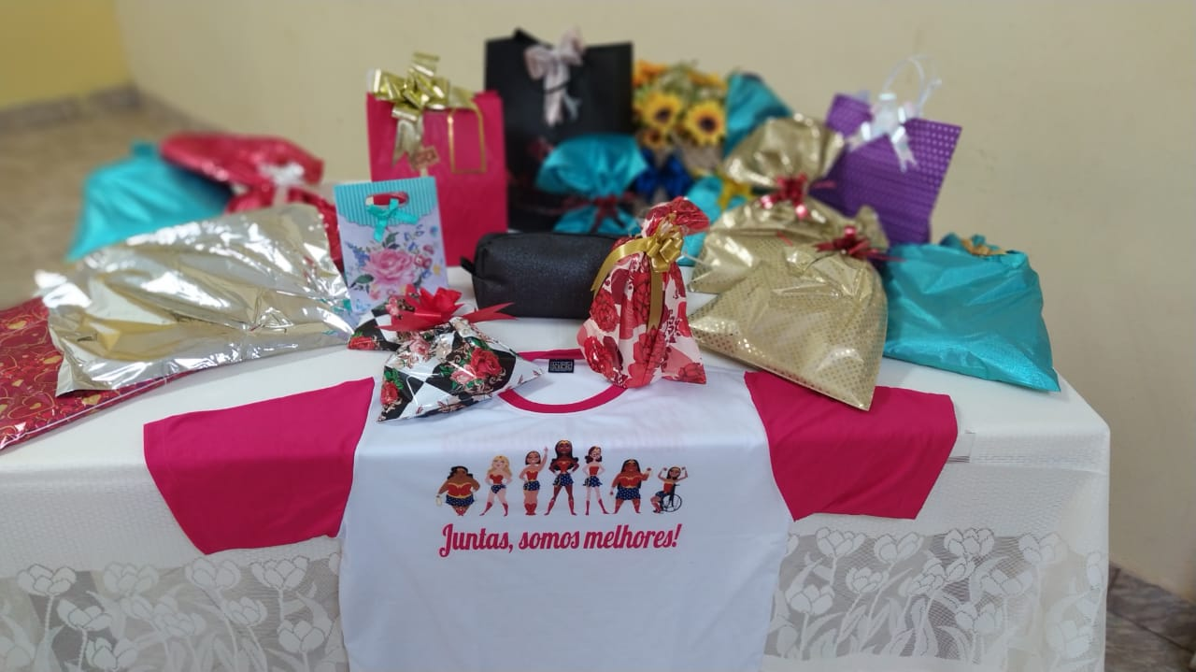
Brindes entregues para mulheres carentes amparadas pelo Projeto

Slide 8
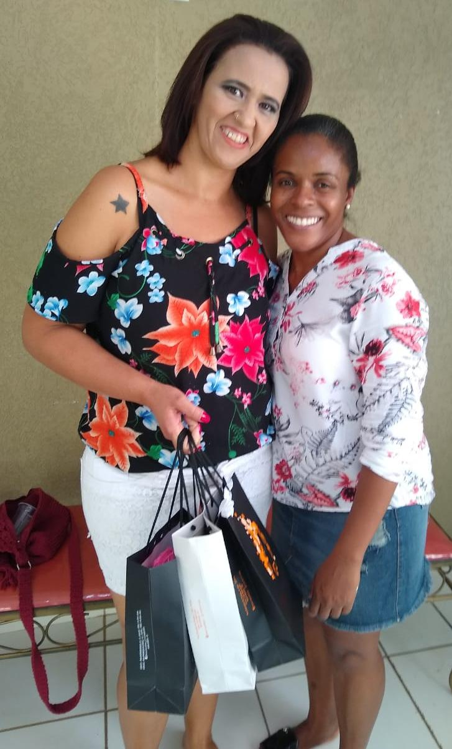
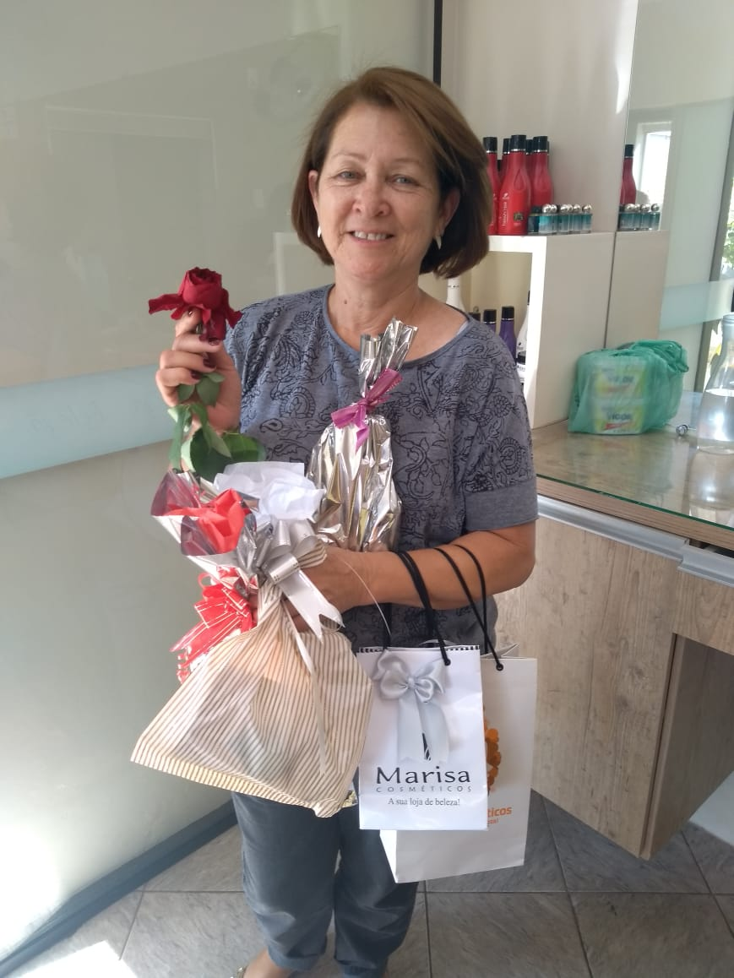
Brindes entregues para mulheres carentes amparadas pelo Projeto

Slide 9
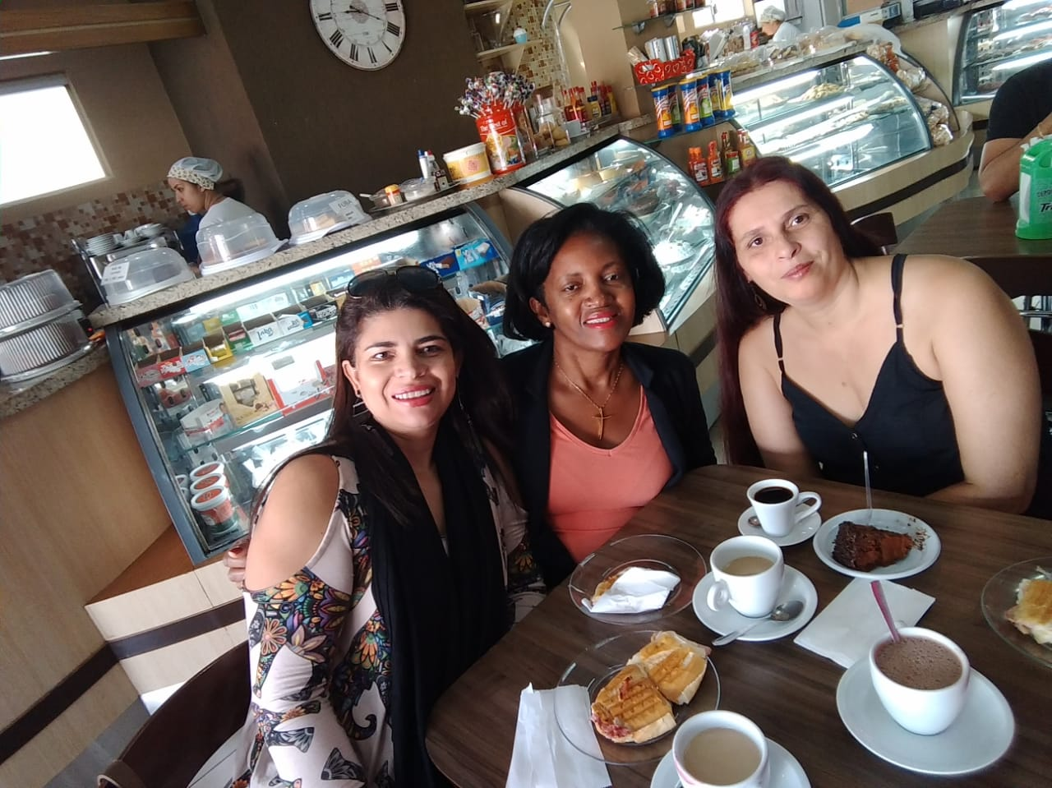
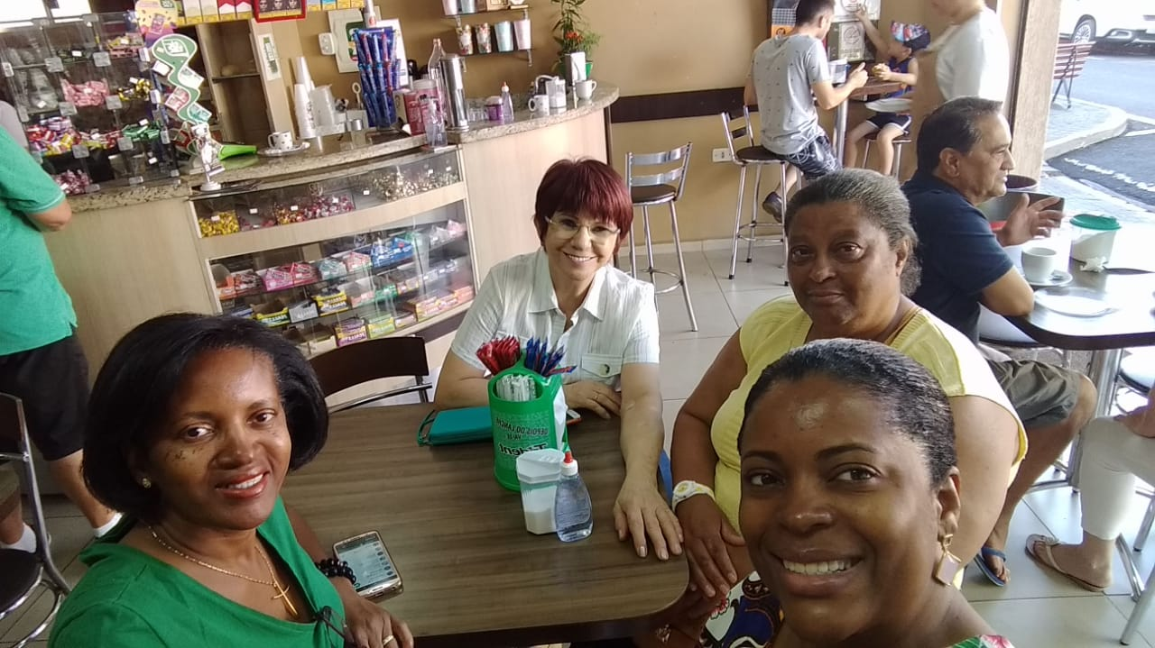
Café da manhã com as mulheres carentes amparadas pelo Projeto

Slide 10
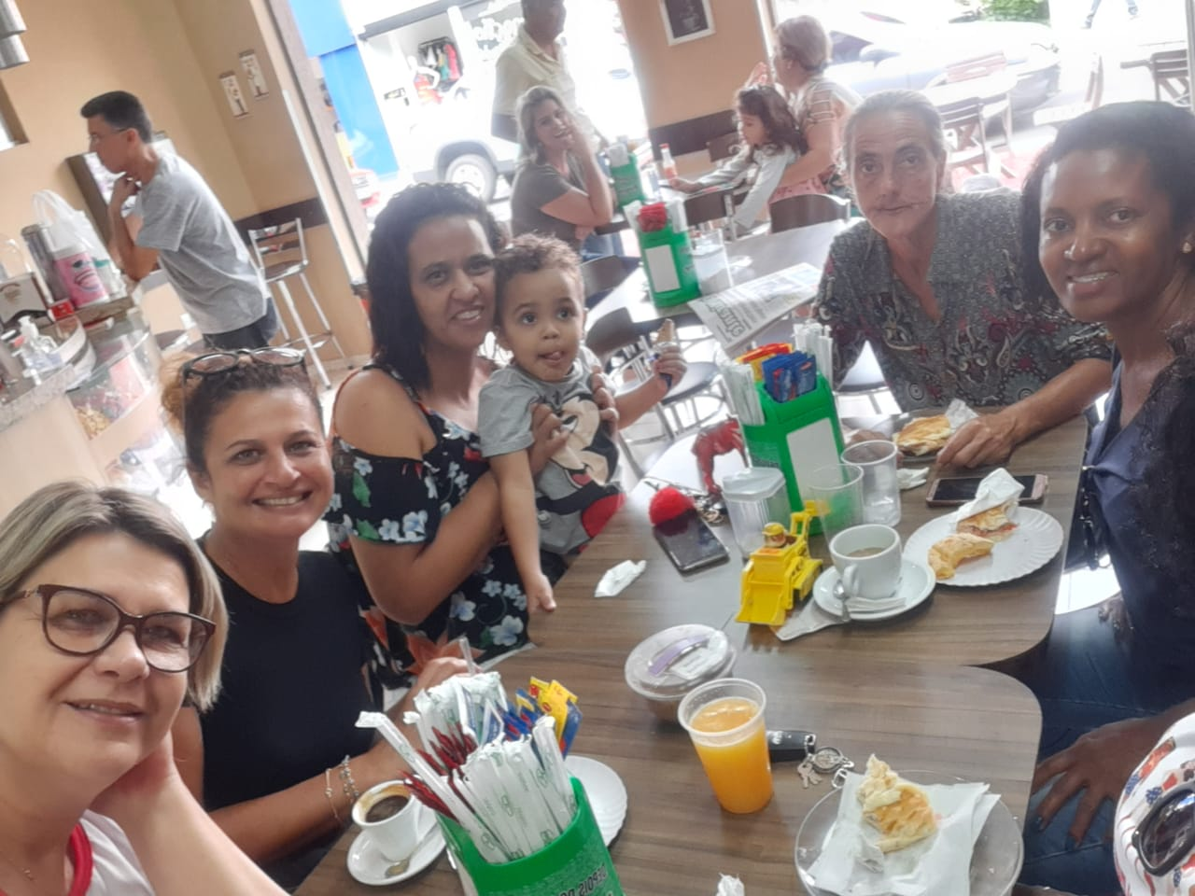
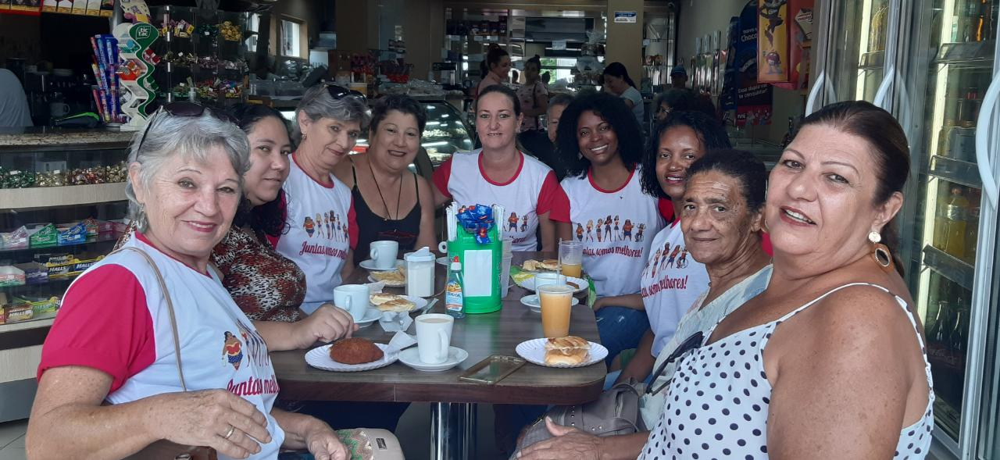
Café da manhã com as mulheres carentes amparadas pelo Projeto

Slide 11
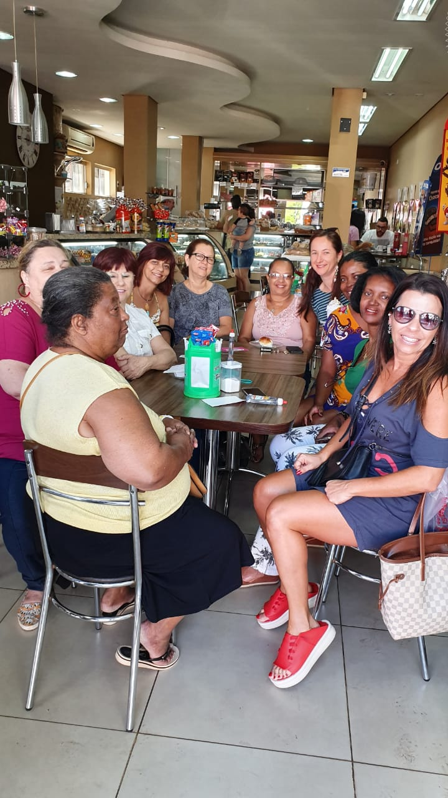
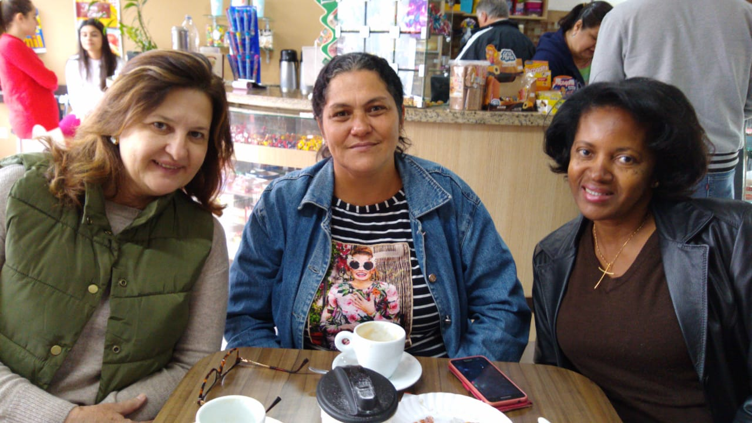
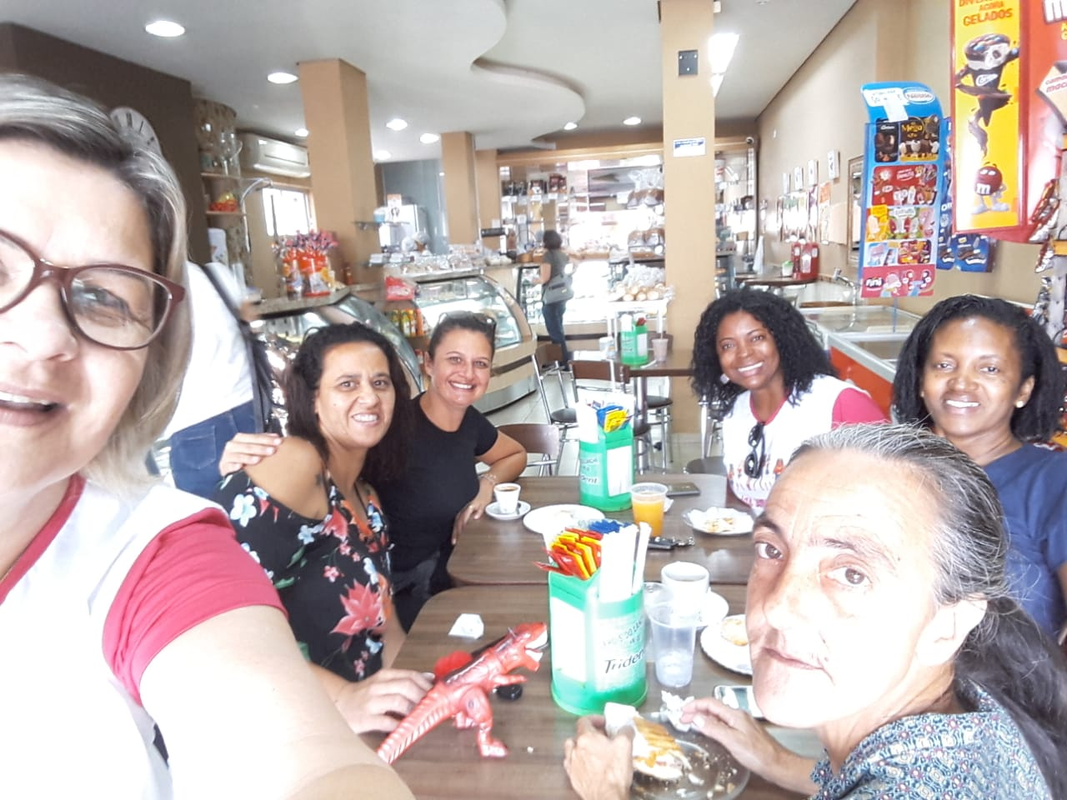
Café da manhã com as mulheres carentes amparadas pelo Projeto

Slide 12
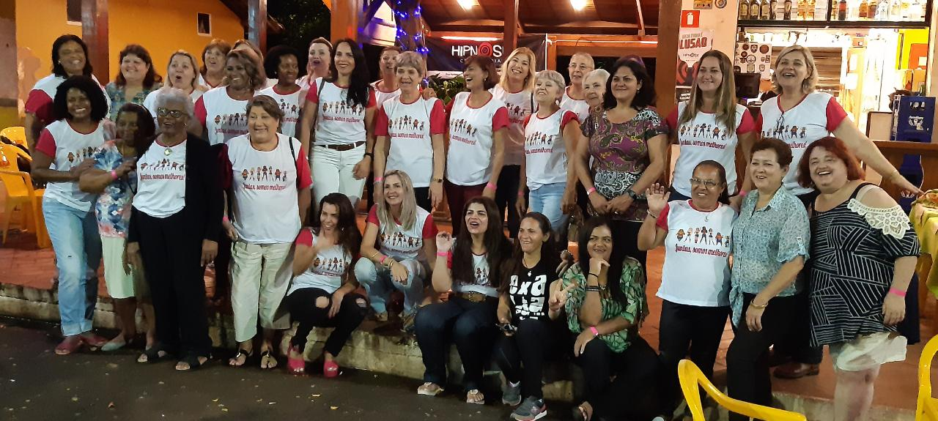
Confraternização dezembro/2019

Slide 13
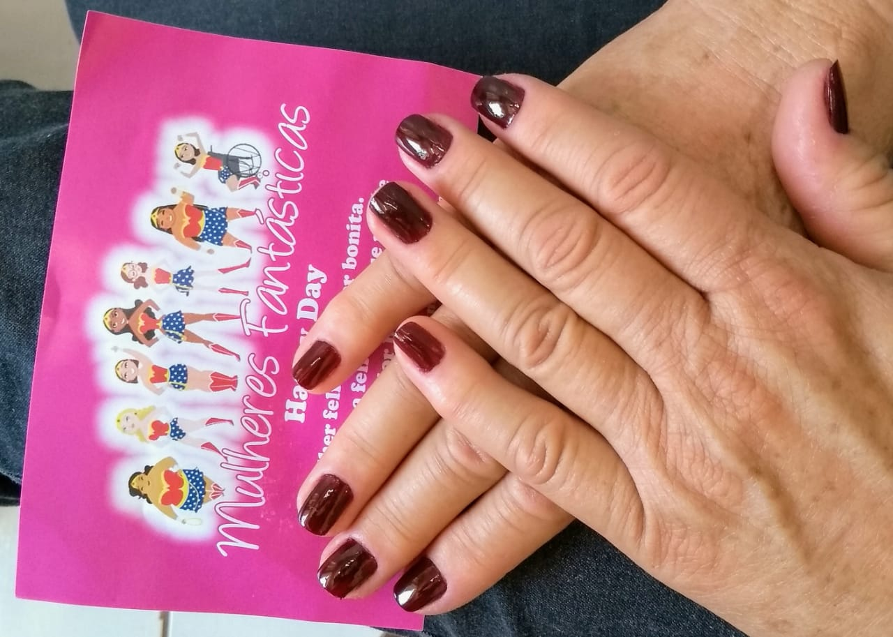
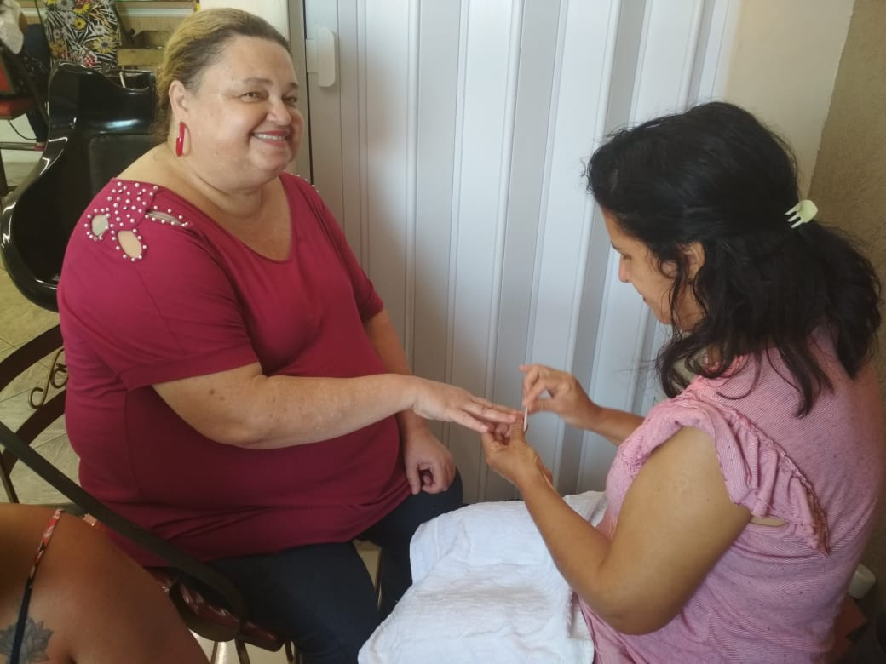
Cuidando del@s

Slide 14
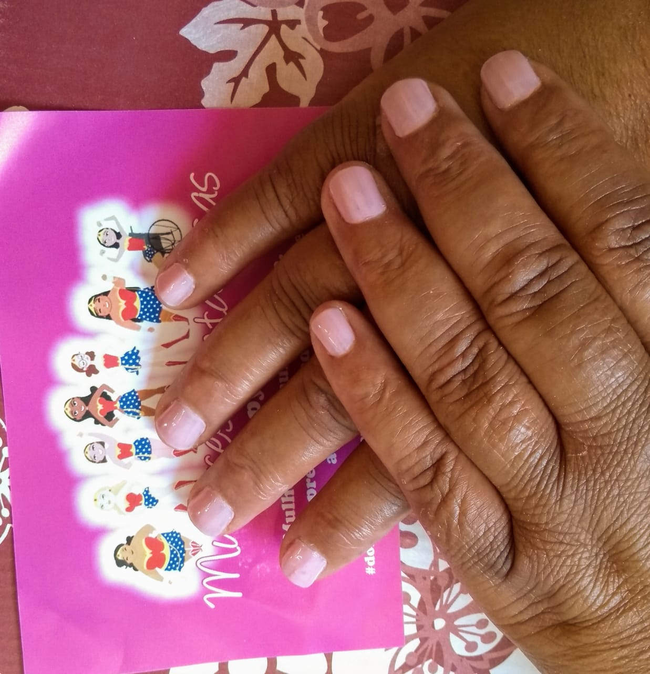
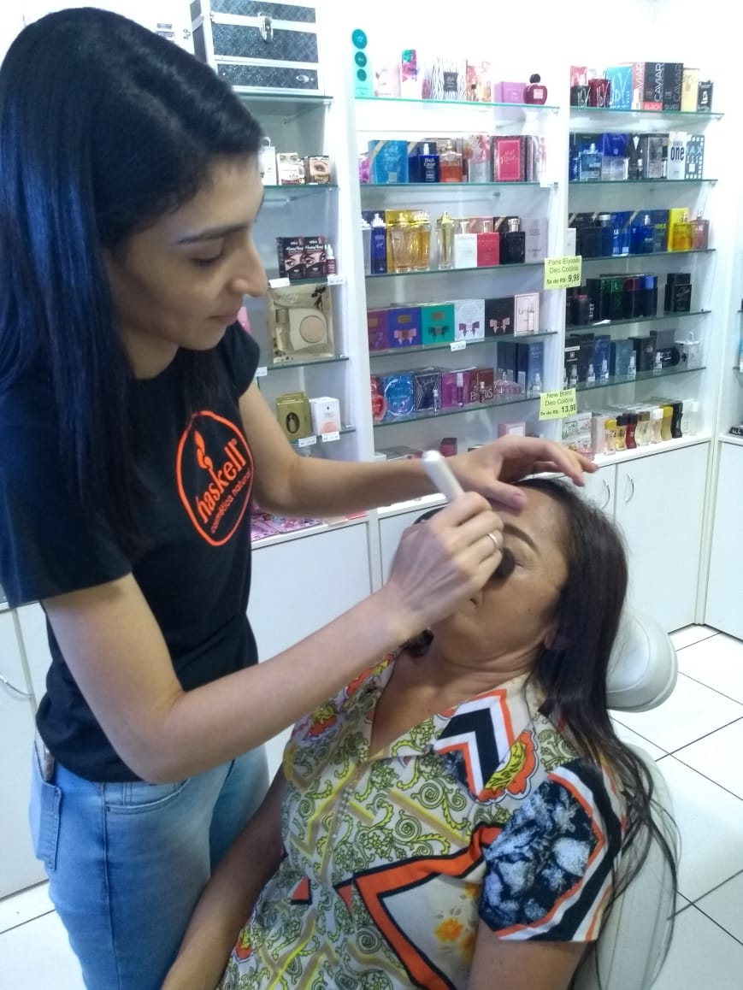
Cuidando del@s

Slide 15
Cuidando del@s

Slide 16
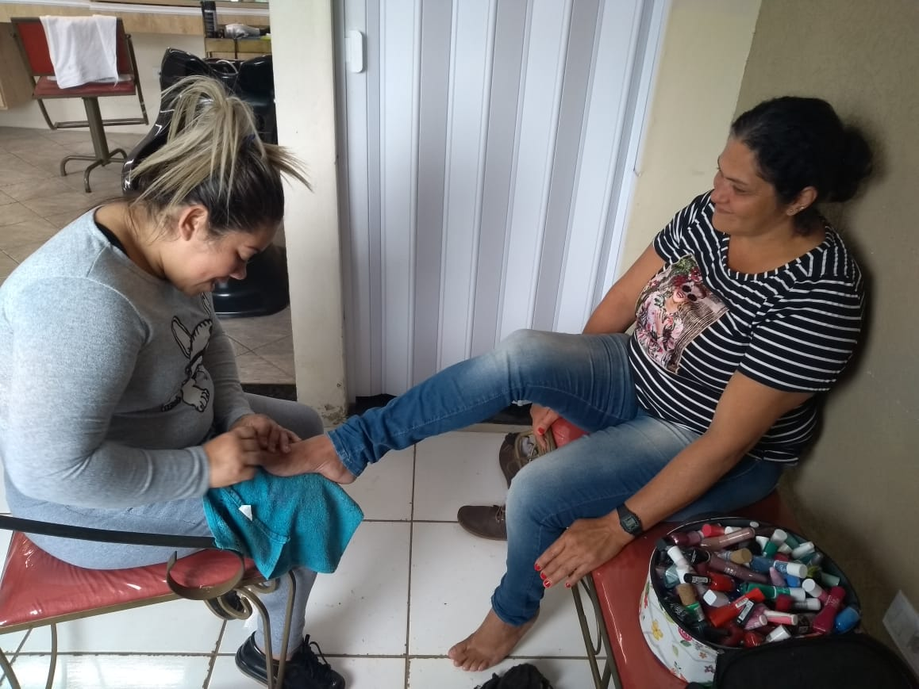
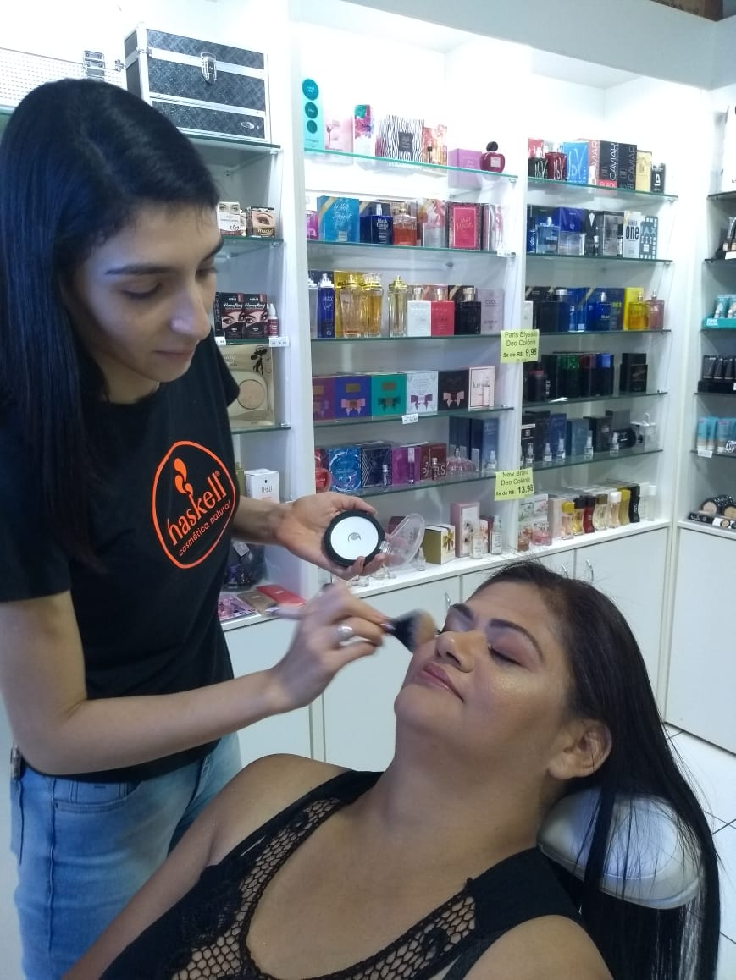
Cuidando del@s

Slide 17
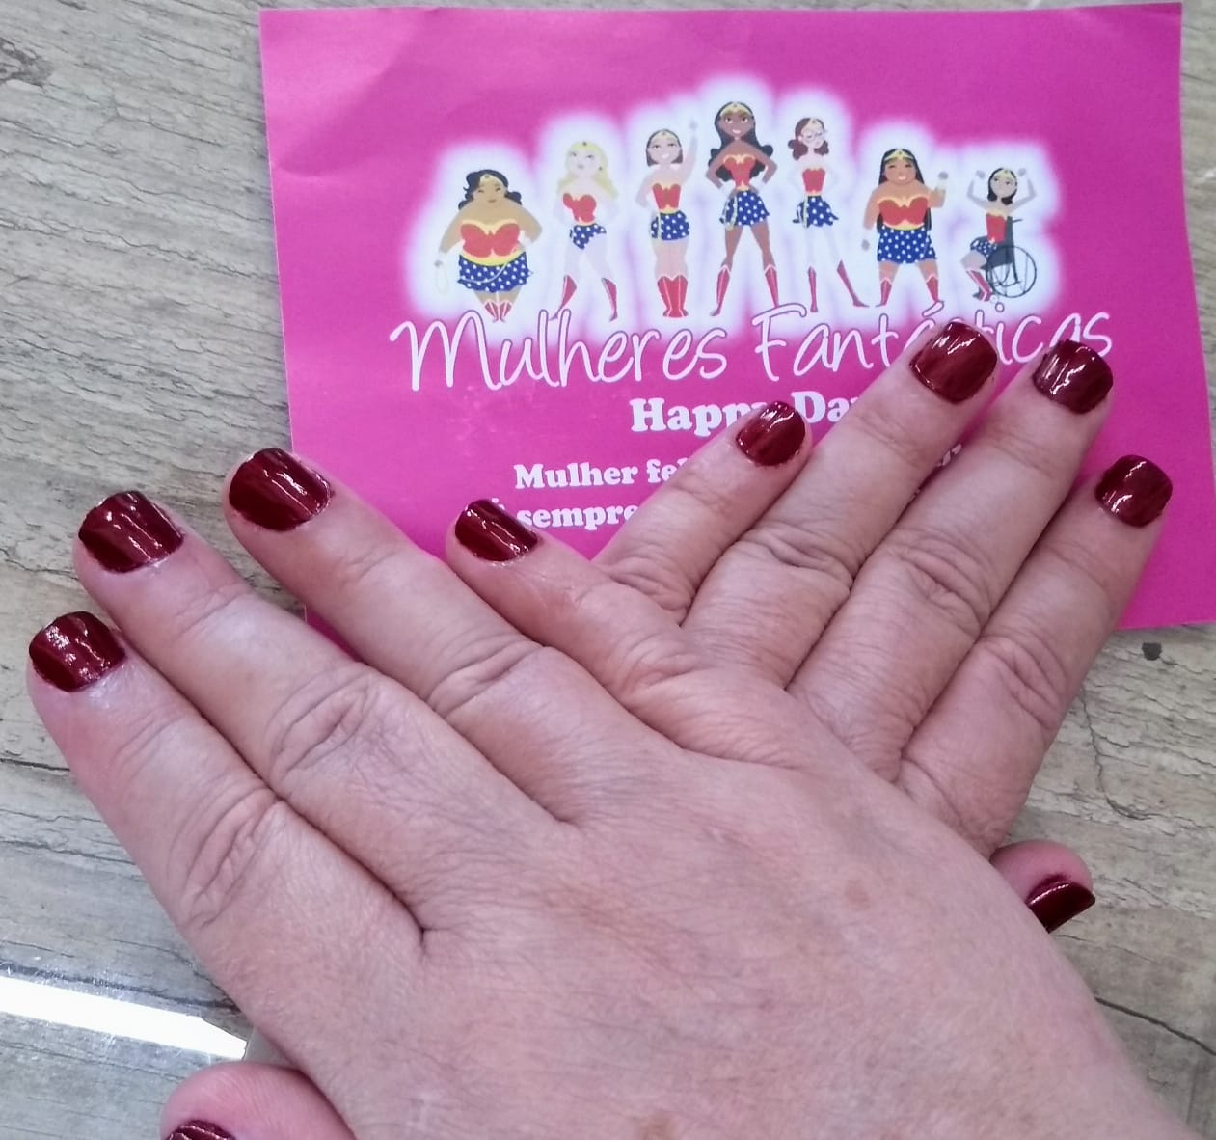
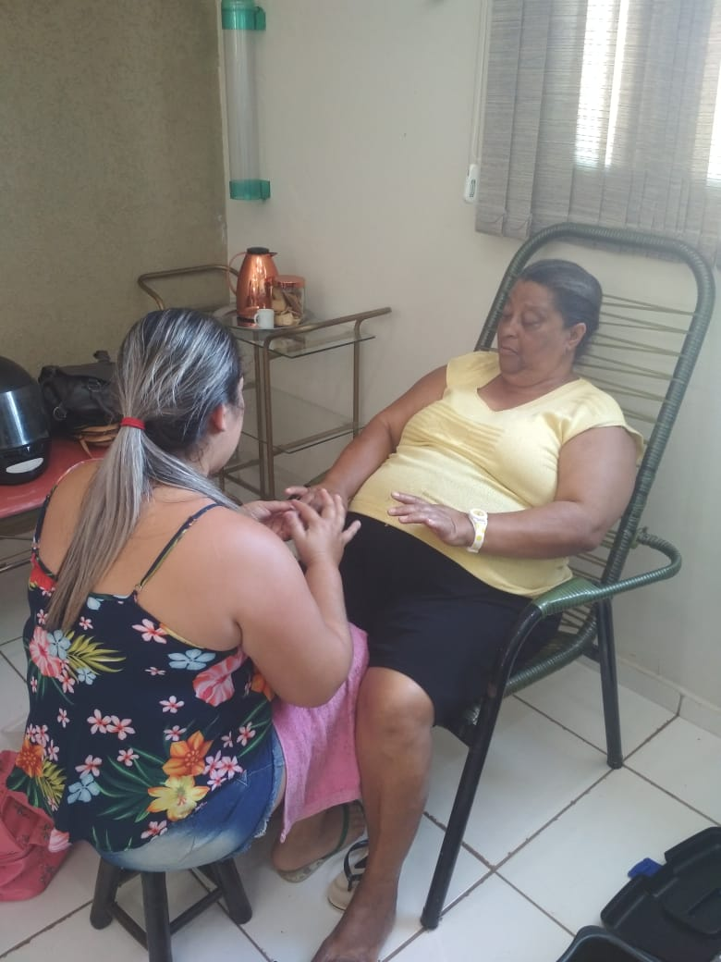
Cuidando del@s

Slide 18
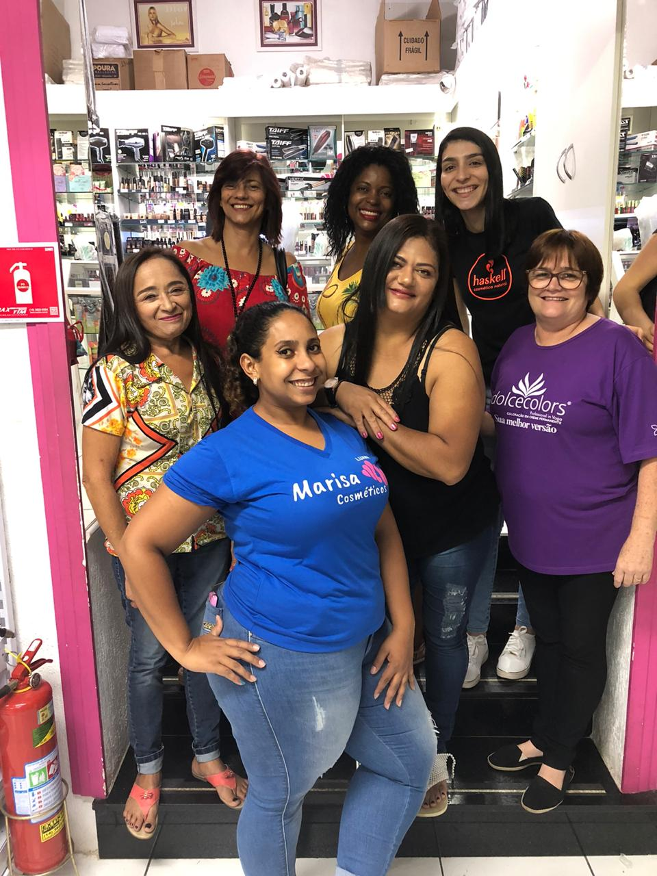
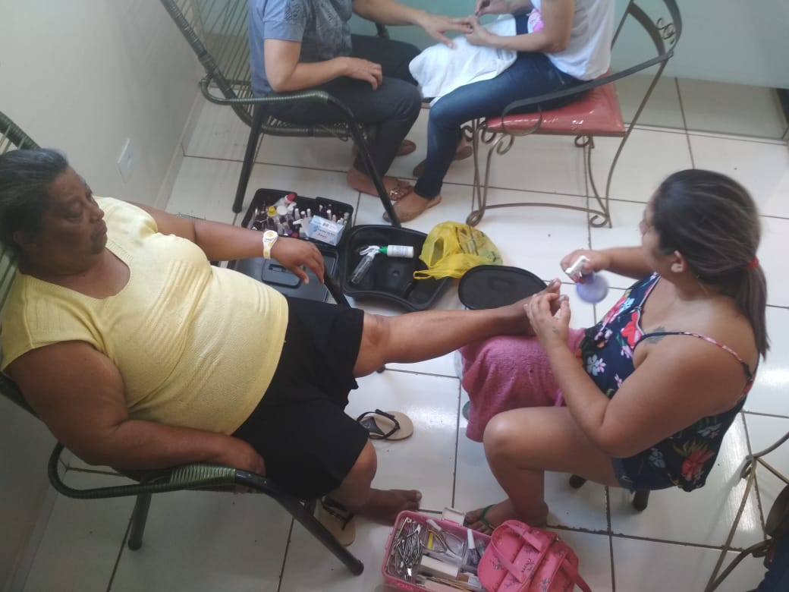
Cuidando del@s

Slide 19
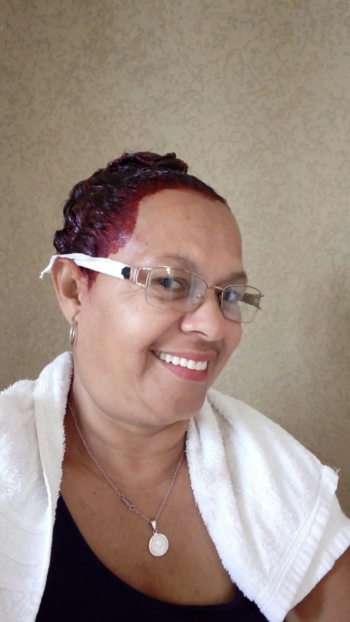
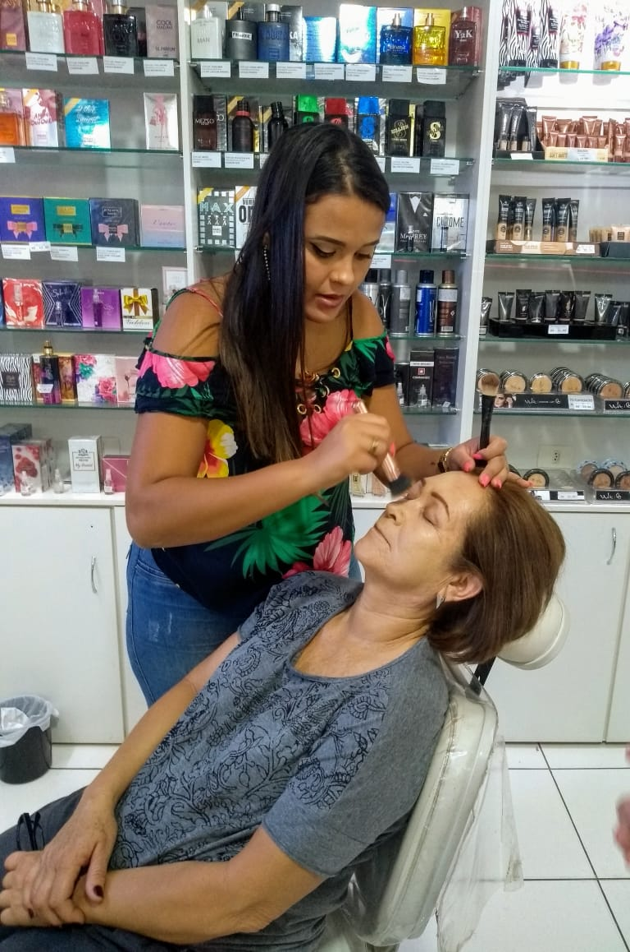
Cuidando del@s

Slide 20
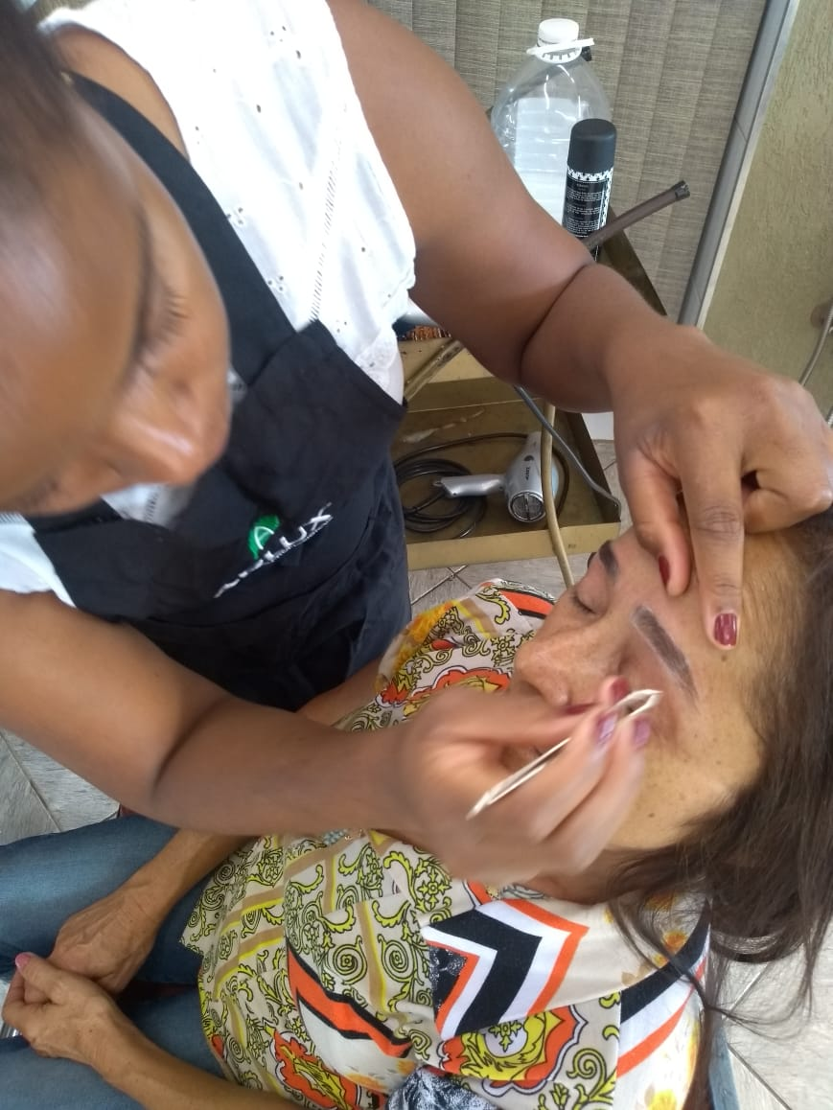
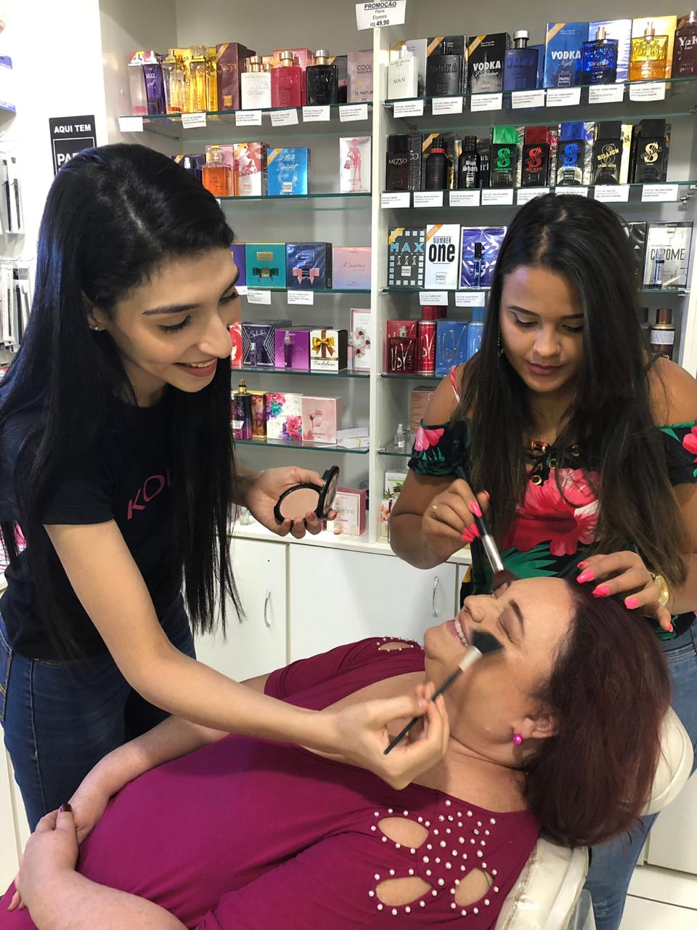
Cuidando del@s

Slide 21
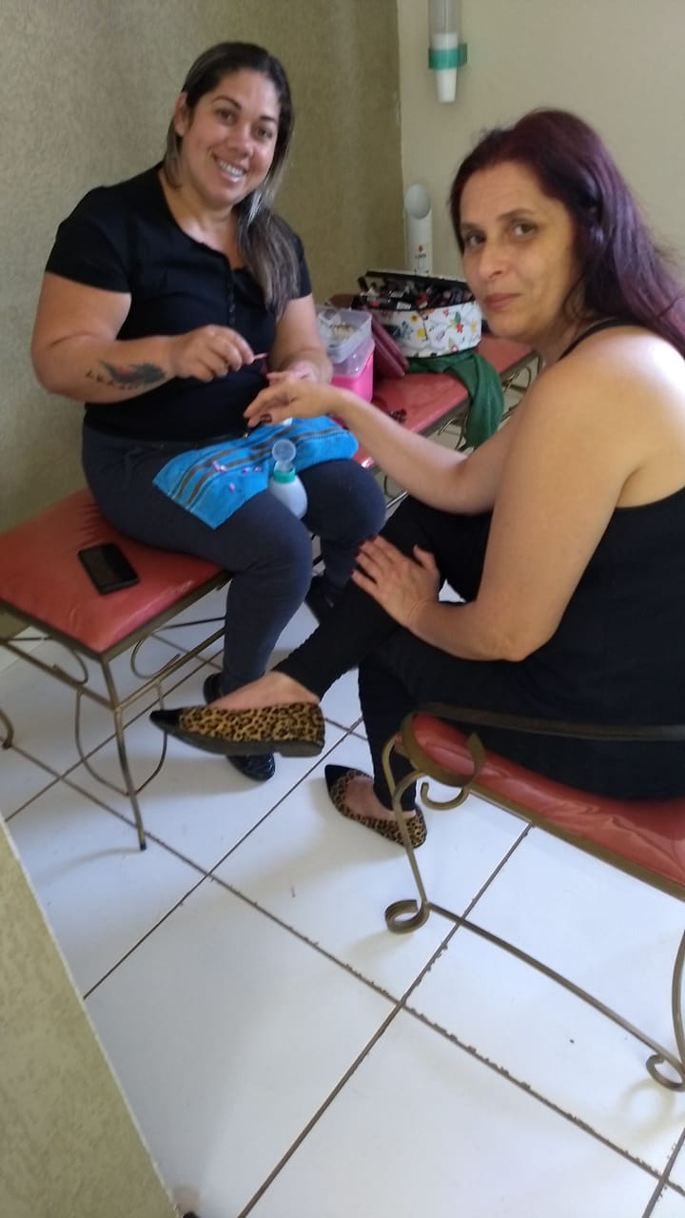
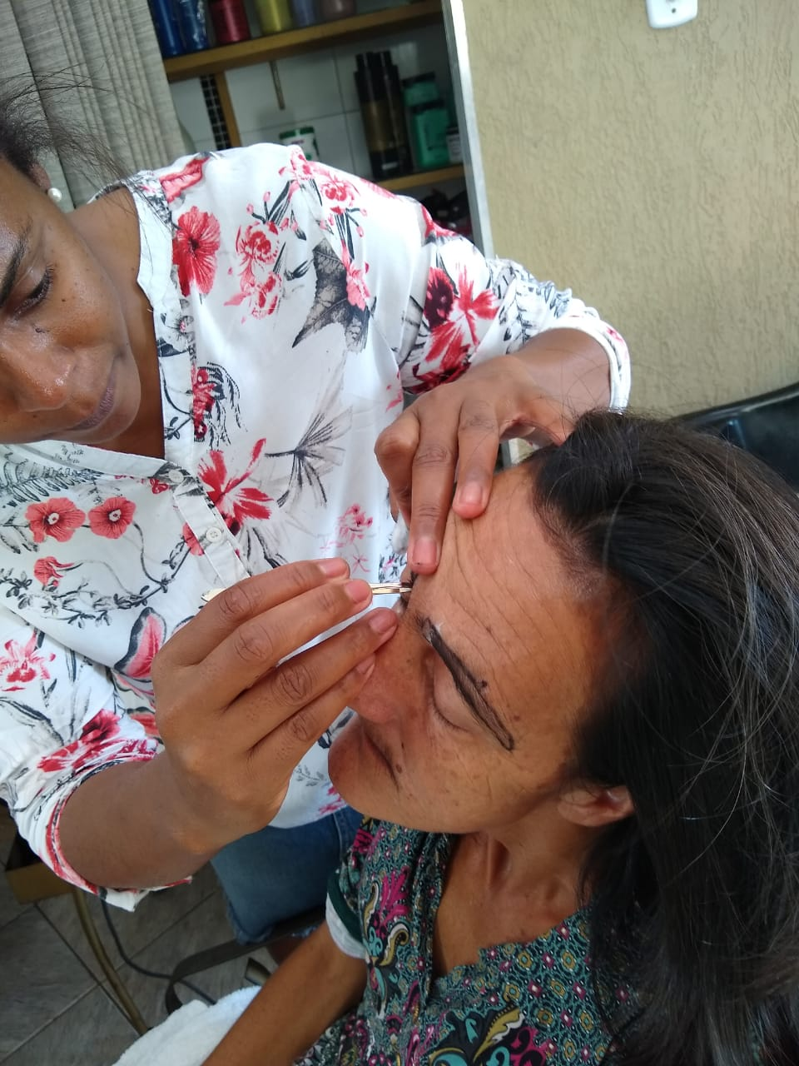
Cuidando del@s

Slide 22
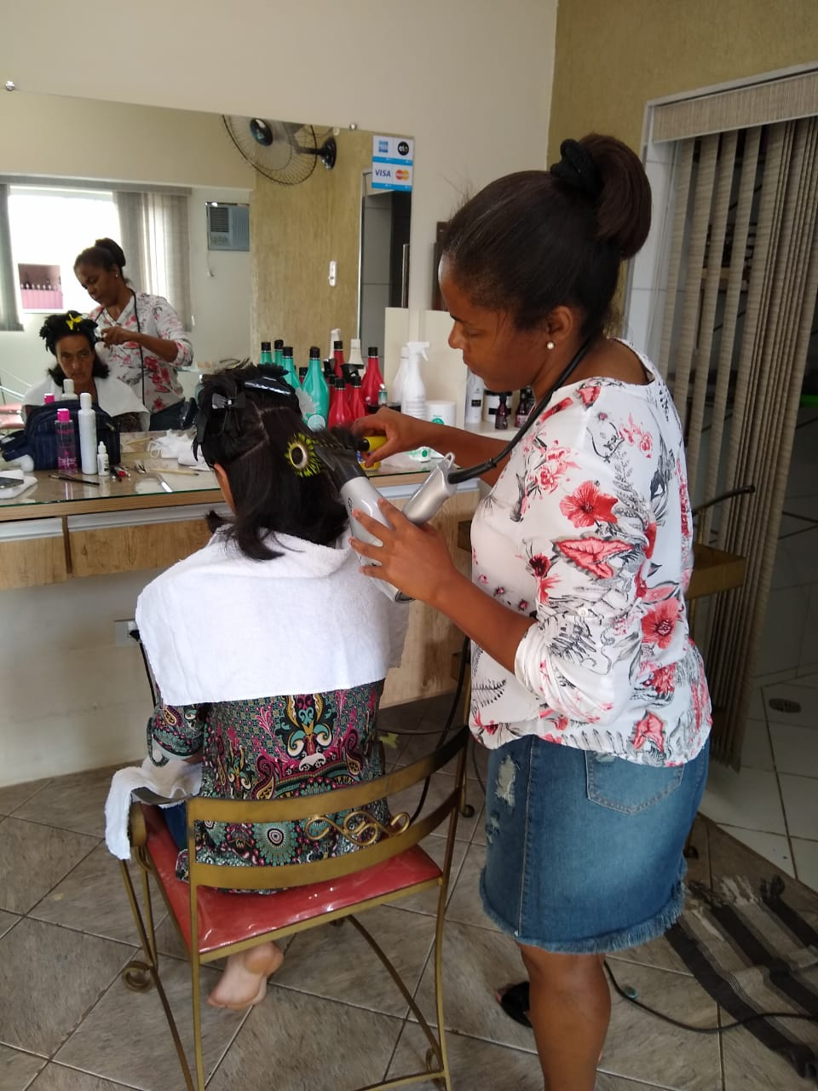
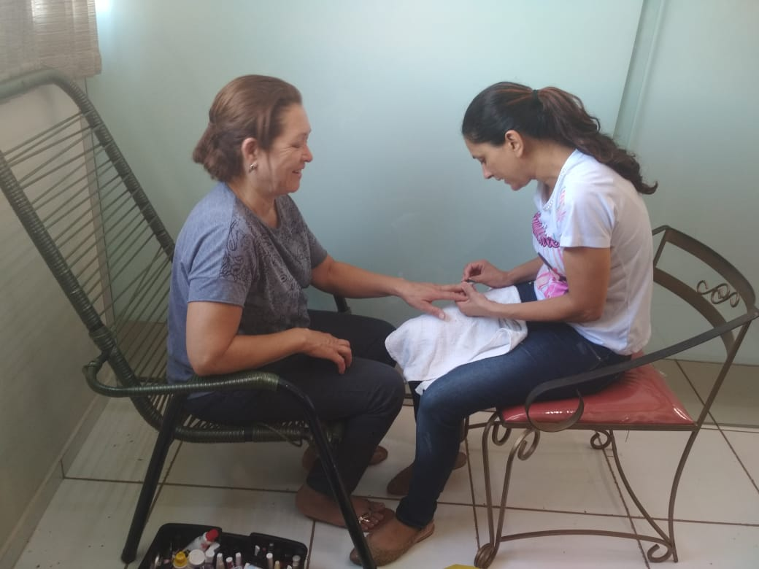
Cuidando del@s

Slide 23
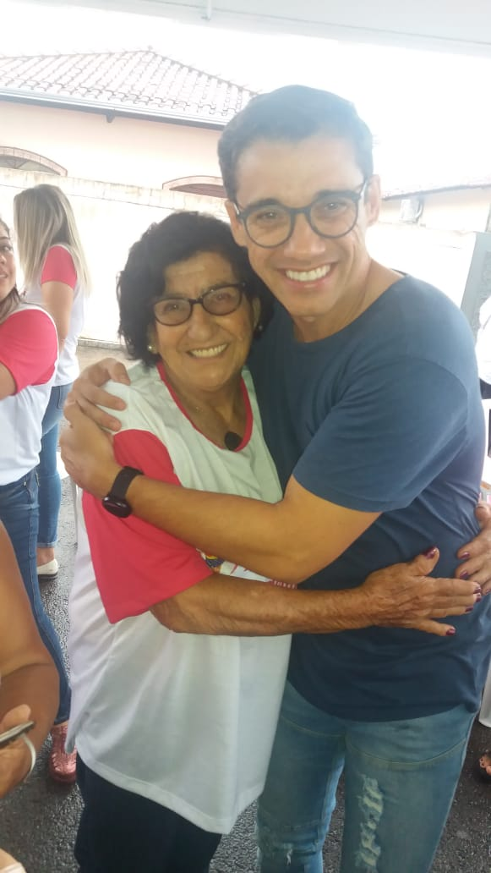
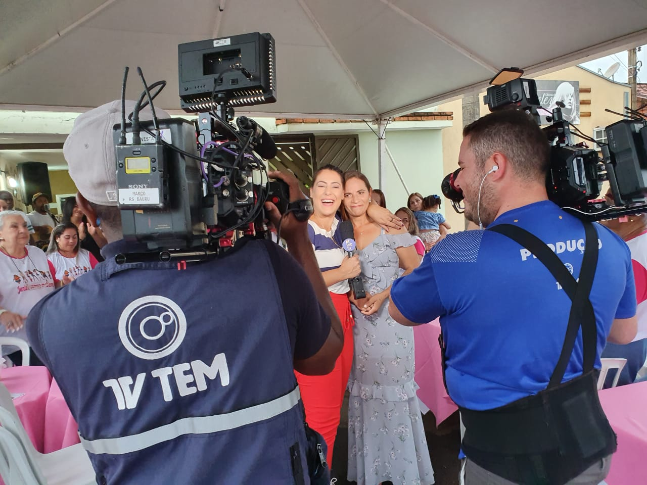
Di@ TV TEM

Slide 24
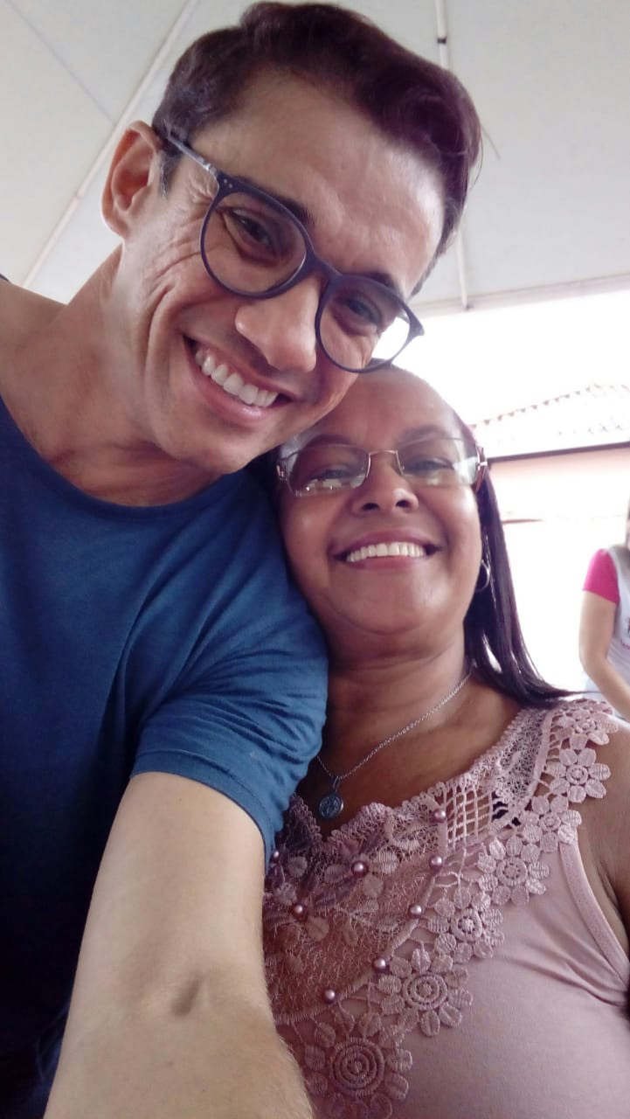
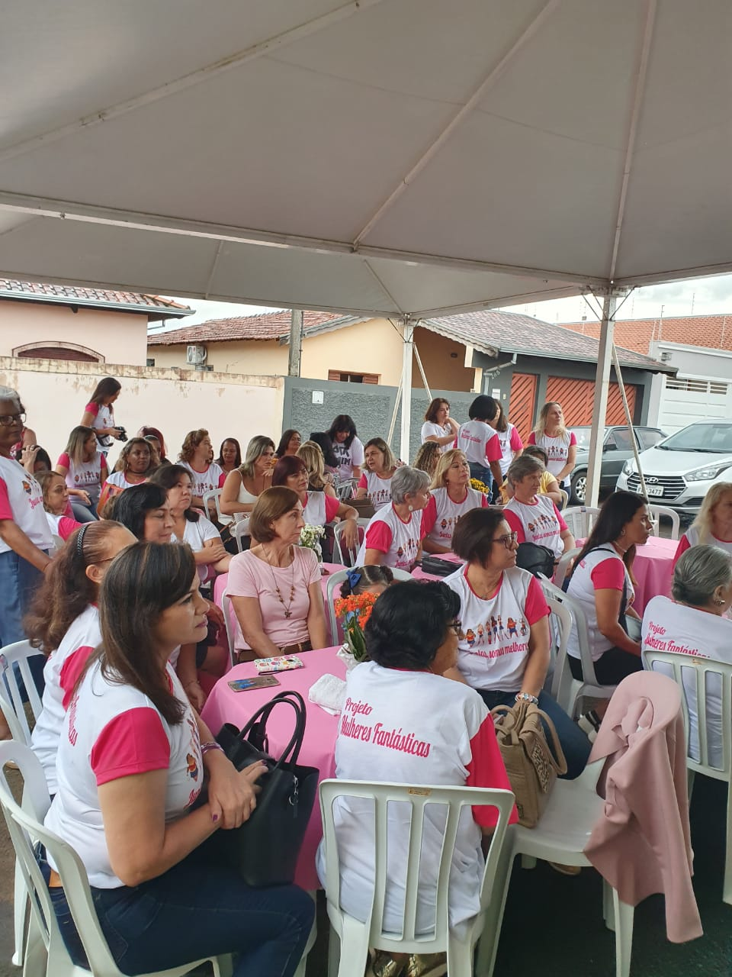
Di@ TV TEM

Slide 25
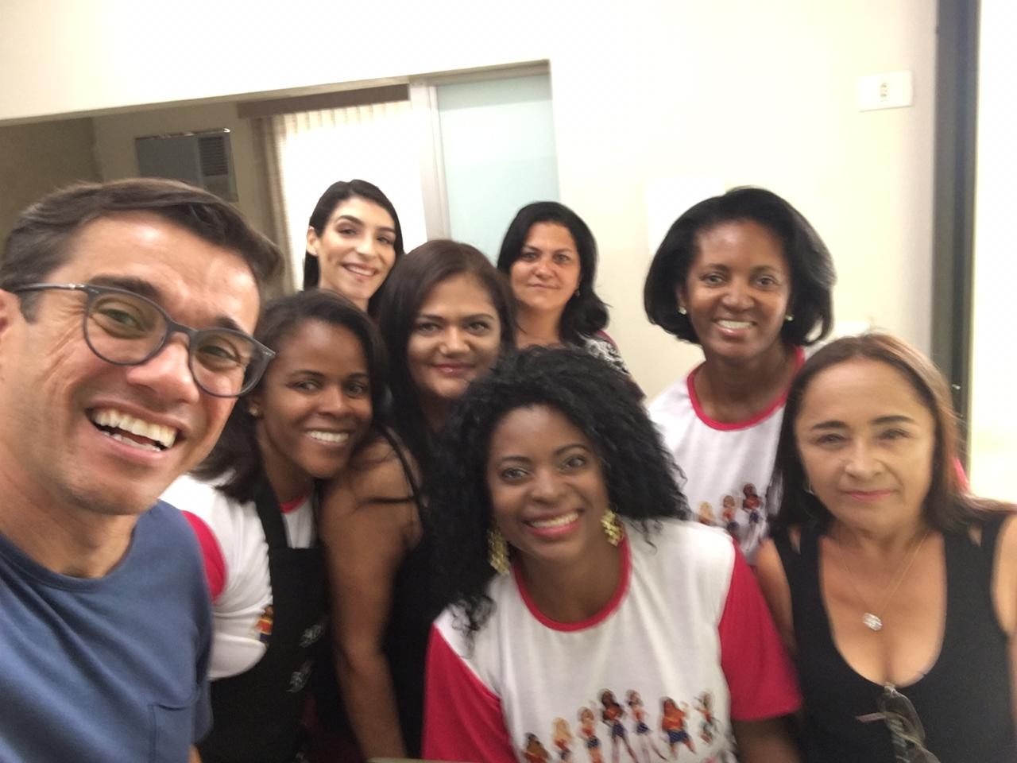
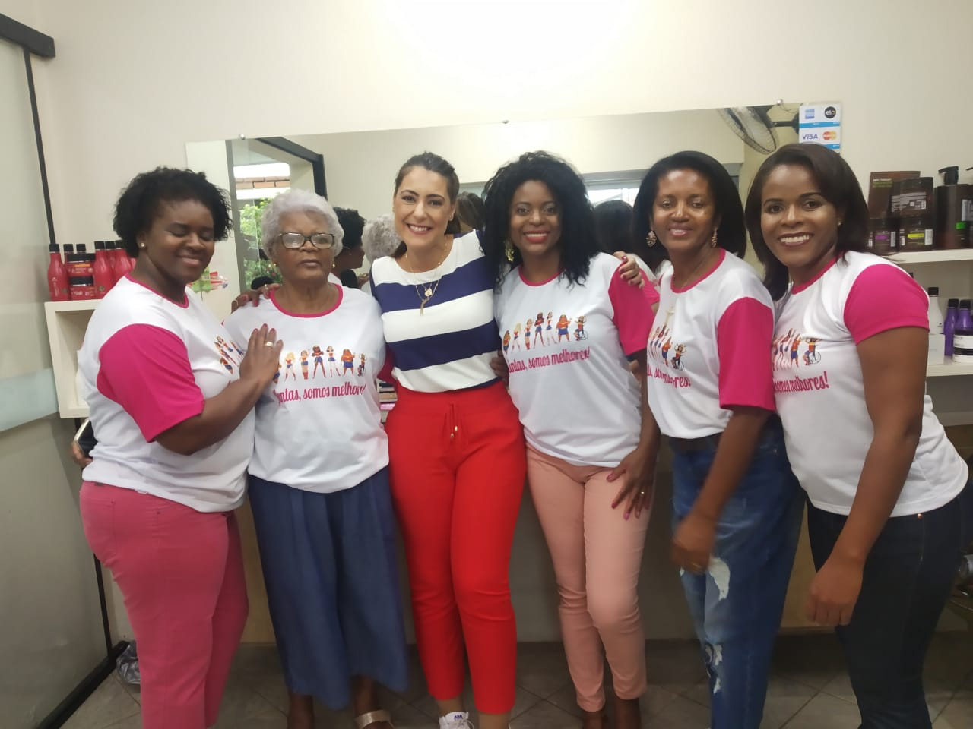
Di@ TV TEM

Slide 26
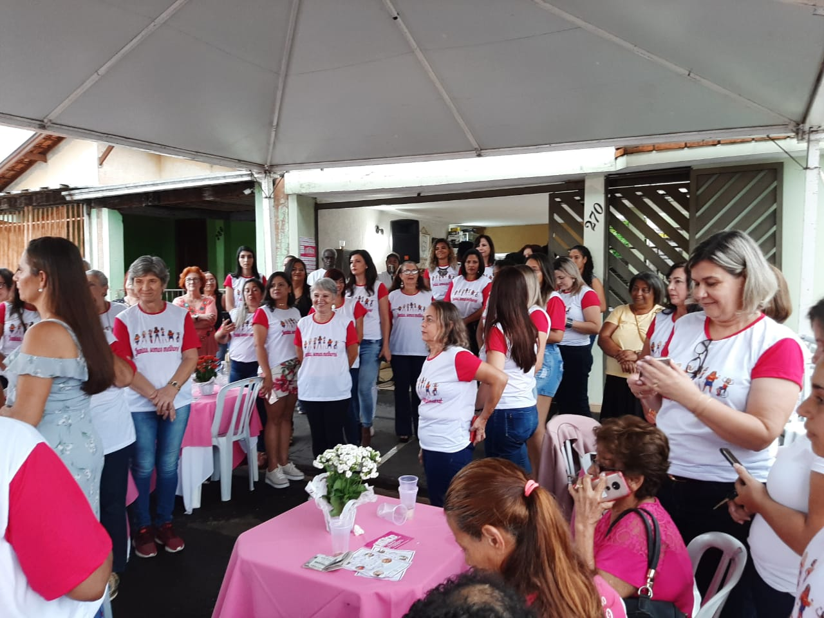
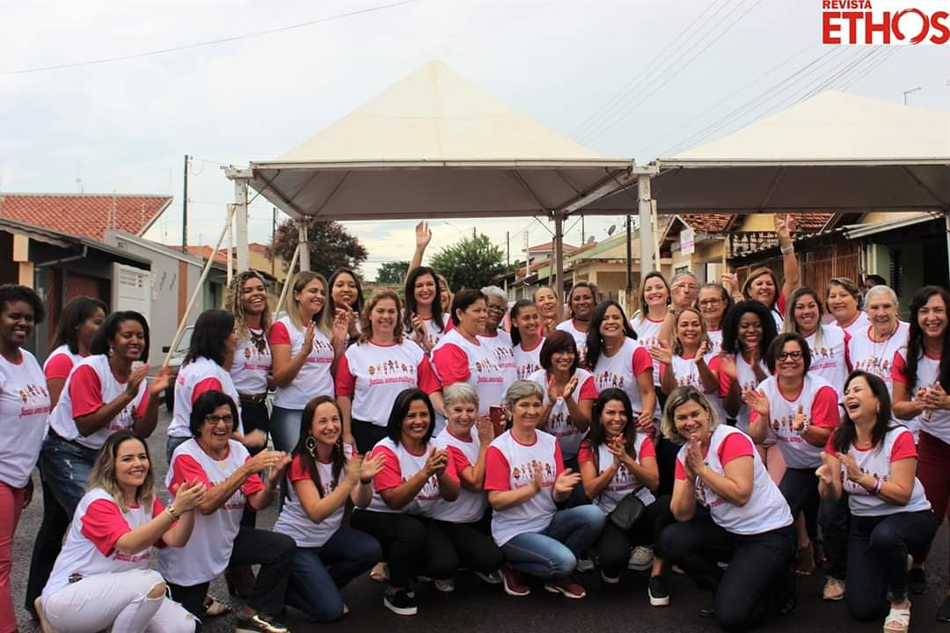
Di@ TV TEM

Slide 27
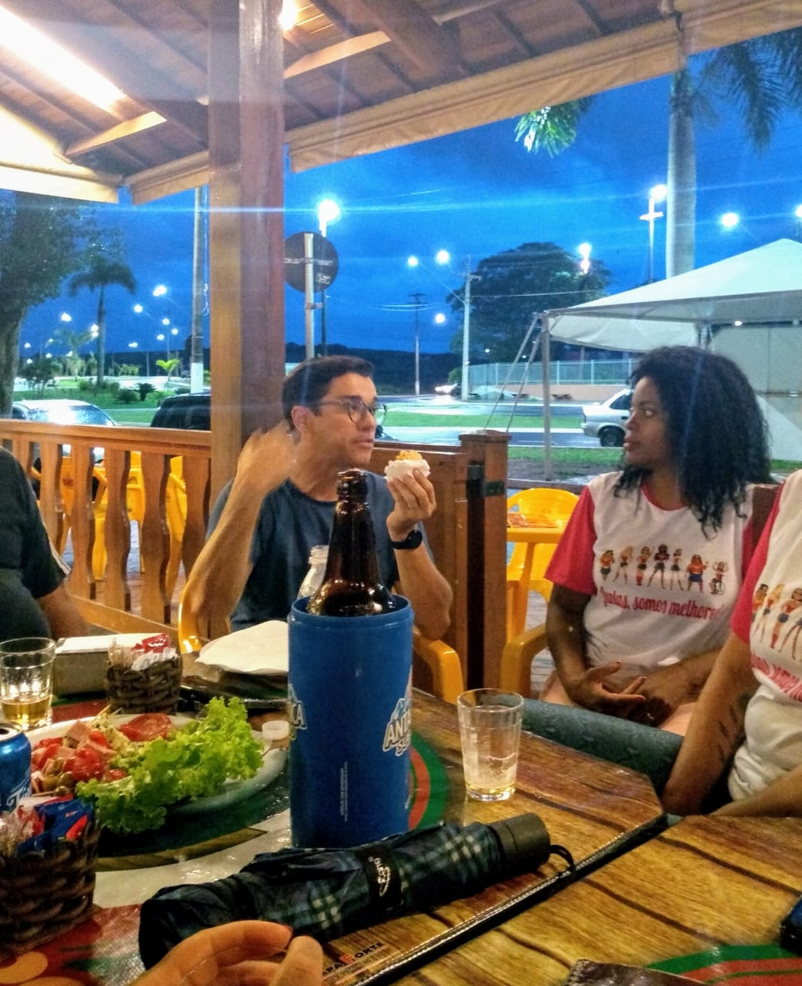

Di@ TV TEM

Slide 28



Moção de Aplausos

Slide 29


Divulgando o Projeto

Slide 30


Mulheres Fantásticas & Famosos
Eli Correa Filho compartilhando nossa foto na sua Rede Social
Entregando a camiseta do projeto para Sandra de Sá

Slide 31


CLEUSA
Antes
Depois

Slide 32


CRISTIANE
Antes
Depois

Slide 33


ELZA
Antes
Depois

Slide 34


EMÍLIA
Antes
Depois

Slide 35


EDINAURA
Antes
Depois

Slide 36


HELENA
Antes
Depois

Slide 37


LILIAN
Antes
Depois

Slide 38


MARIA APARECIDA
Antes
Depois

Slide 39


SILENE
Antes
Depois

Slide 40


SILVANA
Antes
Depois

Slide 41


VANESSA
Antes
Depois

Slide 42


VERA
Antes
Depois

Slide 43



MOMENTO KIDS

Slide 44



CARNAVAL

Slide 45
Temos a vida como presente, e o gênero que escolhemos.
Somos os filhos que temos, somos as filhas que somos.
Somos as unhas que fazemos, o cabelo que arrumamos.
Somos a maquiagem, a roupa, nossos muitos ou poucos sapatos.
Somos a luta, o dinheiro somado e compartilhado para fazermos a compra do mês.
Somos da faxina, do escritório, da merenda, do salto alto, dos palcos e da Arte.
Somos as primeiras educadoras.
Somos as “Mulheres Fantásticas.”
Marga

